Slide 1
Дослідити функцію та побудувати її графік

Slide 2
1. Область визначення функції
Знаходимо область визначення функції

Slide 3
2. Знаходимо точки перетину графіка функції з осями координат

Slide 4
3. Досліджуємо функцію на періодичність, парність і непарність

Slide 5
4. Знаходимо інтервали монотонності функції

Slide 6
5. Знаходимо екстремуми функції
При переході через точку х=0 похідна даної функції змінила знак з “+” на “-” ,
х=0 – точка максимуму,
f(0)=0 – максимум функції; ( 0, 0).
При переході через точку х=2 похідна даної функції змінила знак з “-” на “+” ,
х=2 – точка мінімуму,
f(0)= -4 – мінімум функції; ( 2, -4).

Slide 7
6. Знаходимо напрямки опуклості і точки перегину графіка функції

Slide 8
Побудова графіка функції
Для уточнення форми графіка знайдемо значення функції в декількох додаткових точках.
Зображаємо отримані точки на координатній площині і з'єднуємо плавною лінією.

Slide 9
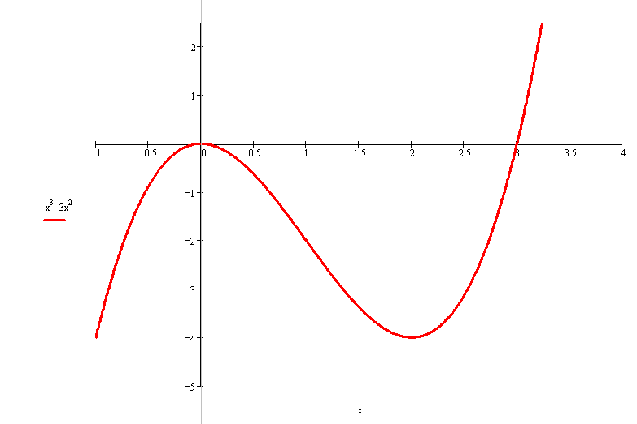
Графік функції має такий вигляд

Slide 10
Дослідити функцію та побудувати її графік

Slide 11

1. Область визначення функції

Slide 12
2. Знаходимо точки перетину графіка функції з осями координат
OX:
OY: не перетинає (х≠0)

Slide 13
3. Досліджуємо функцію на періодичність, парність і непарність
Функція є неперіодичною. Функція непарна, а отже графік функції є симетричним відносно початку координат

Slide 14
4. Знаходимо інтервали монотонності функції.
Так як перша похідна функції є додатним виразом для всіх визначених значень незалежної змінної х, то на всій області визначення функція є зростаючою. Точок екстремуму функція немає.

Slide 15
6. Знаходимо напрямки опуклості і точки перегину графіка функції

Slide 16
7. Знаходимо асимптоти графіка функції

Slide 17
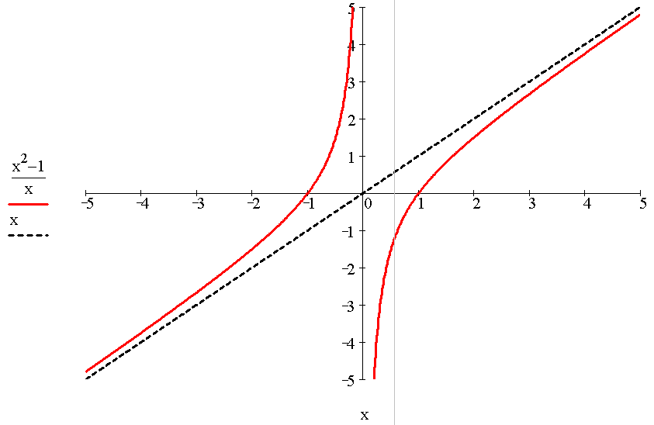
За результатами досліджень будуємо графік функції

